Slide 1
1.1 我们身边的图形世界
WWW.PPT818.COM

Slide 2
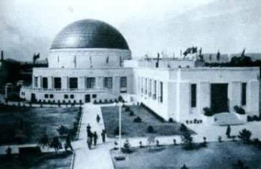
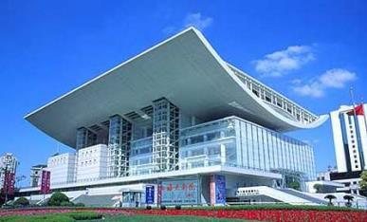
交流与发现
北京天文馆
上海大剧院
图1—5
（1）观察图1—5中的两幅图片，你发现那些面是平的？那些面是曲的？
（2）你还能举出表面是平的或曲的实物的例子吗？

Slide 3
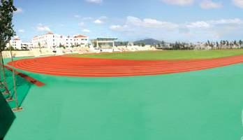
数学上所说的平面没有边界，可以面八方无限延伸。镜面、黑板面、操场、平静水面等图（1—6）都是平面的形象。
学校操场
长白山天池
图1—6

Slide 4
平面图形
平面
几何图形
面
立体图形
曲面
一个图形上的所有点都在同一平面内,像这样的图形叫做平面图形。三角形、正方形、平行四边形、梯形、圆等都是平面图形
一个图形上的所有点不都在同一平面内,像这样的图形叫做立体图形。球、圆锥、立方体 、长方体、圆柱等都是立体图形。

Slide 5
图形的组合与分解
图1—7
图1—8
五个圆环
正六边形挖去等边三角形
正六边形覆盖上等边三角形
三个梯形

Slide 6
图形的组合与分解
图1—9
组合二
组合一
四个大长方形编制而成
四个长方形和四个正方形组合而成

Slide 7
挑战自我
在图1—10的三幅图案中，你分别看到了那些图形？它们是怎样合而成的？
图1—10

Slide 8
挑战自我

Slide 9
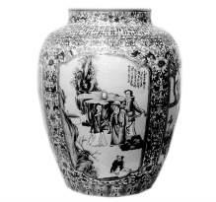
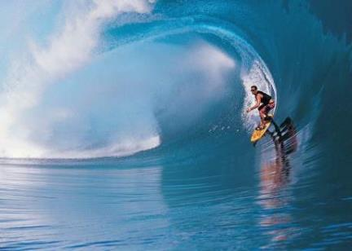
1.指出下列图中哪些面是平的？哪些面是曲的？
瓷坛
冲浪

Slide 10
2.你能利用图中的五边形画一个五角星吗？画一画，再
涂上颜色。
3.请你设计一个由简单的平面图形组合而成的图案，并与同学交流。

Slide 11
4.下面的三个图形都是由两个圆、两个三角形、和两条
线段组合而成。请你用两个圆、两个三角形、和两条
线段再组合几幅新奇、有趣的图形，并给出文字说明。
自行车
眼镜
向日葵
小鸡
热带鱼
人物头像

Slide 12
思考：
如图，请数一数图中有多少个三角形？
10
6
6
1
3
1

Slide 13
作业：
课本第8页，习题1.1
A组1，2，4.
B组1.

